Slide 1
Весна - красна идёт...
Занятие по развитию речи для детей подготовительной к школе грппы с тяжелыми нарушениями речи
Подготовили:
Учитель-логопед высш. кв. кат.
Новикова Анастасия Анатольевна
Воспитатель высш. кв. кат.
Самчук Галина Алексеевна
Воспитатель высш. кв. кат.
Цибулаева Светлана Вячеславовна

Slide 2
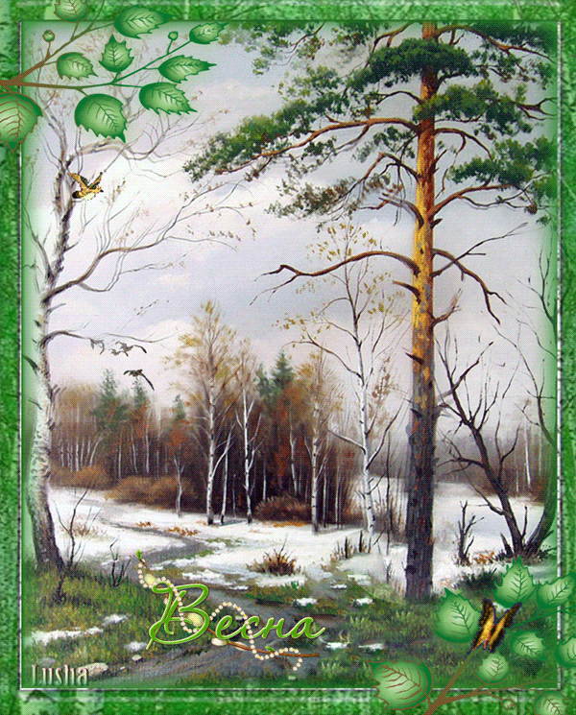
http://vamotkrytka.ru/dir/47-1-0-8510

Slide 3
https://grandgames.net/puzzle/online/vesna_5

Slide 4
https://otvet.mail.ru/question/89878208

Slide 5
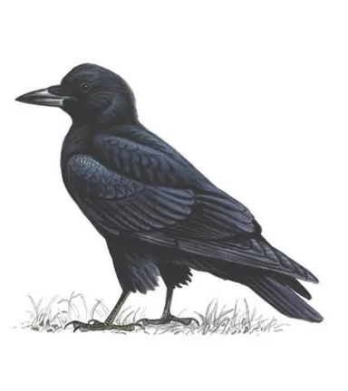
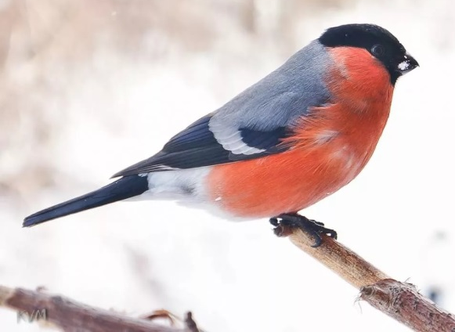
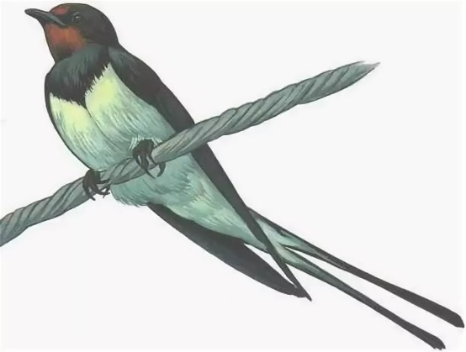
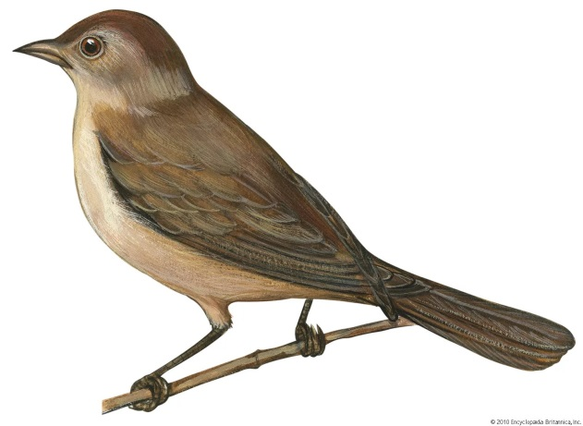
Загадки
http://birds.kz/v2photo.php?l=ru&s=008700054&n=4&t=629&saut=0&sor=desc&sortby=1&p=2
http://kartravel.ru/lastochka.html
https://www.rspb.org.uk/birds-and-wildlife/wildlife-guides/bird-a-z/rook
http://animal-dream.com/data_images/nightingale/nightingale8.html

Slide 6
Загадки

